Slide 1
Реализация государственной политики в области охраны труда
Министерство труда, занятости и социальной защиты Республики Коми
Кобыляцкая Ольга Валерьевна,
представитель Управления труда

Slide 2
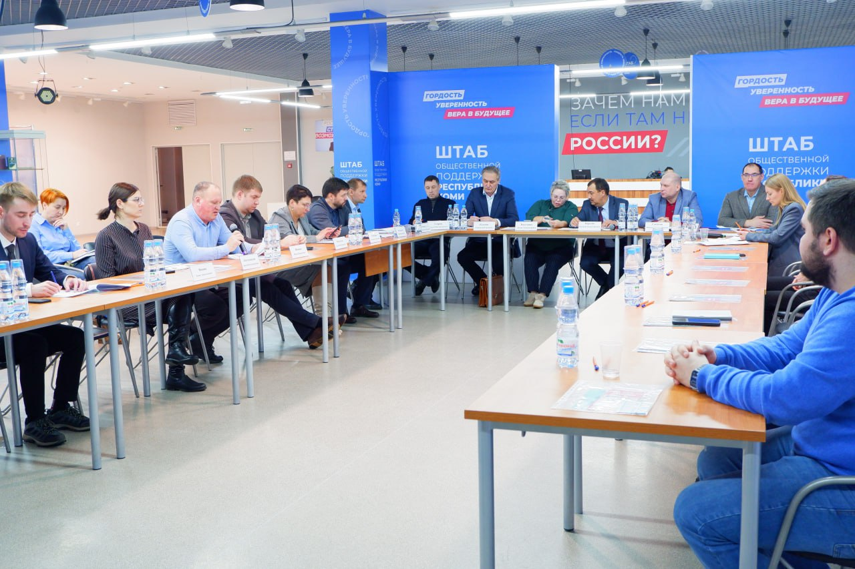
1. Профилактика производственного травматизма
1. Деятельность рабочей группы по охране труда при Республиканской трехсторонней комиссии по регулированию социально-трудовых отношений
2. Участие представителей Министерства в расследовании несчастных случаев на производстве
3. Анализ производственного травматизма и выработка рекомендации по недопущению несчастных случаев
Notes:
С целью профилактики производственного травматизма проводятся следующие мероприятия:
1. Участие представителей Министерства в расследовании несчастных случаев на производстве (во всех муниципальных образованиях республики).
2. Деятельность рабочей группы по охране труда при Республиканской трехсторонней комиссии по регулированию социально-трудовых отношений: заслушивание организаций, допустивших НС на производстве, а также презентация передовых практик предприятий.
3. Анализ производственного травматизма и выработка рекомендации по недопущению несчастных случаев.

Slide 3
Состояние производственного травматизма
в организациях КСПП
Количество несчастных случаев
на производстве (тяжелые, смертельные)
Общее количество НС
Количество НС в организациях КСПП
18,8 %
18,2 %
8,1 %
Notes:
Справочно:
В 2022 году – в 3 организациях КСПП произошли 3 НС (тяж/смерт, связанные с производством) – Россети, Воркутауголь, Региональный оператор Севера
В 2023 году – в 6 организациях КСПП произошли 6 НС (тяж/смерт, связанные с производством) – Россети, Комистроймост, Лузалес, СЛПК, Зеленецкая птицефабрика, Комиавиатранс
По состоянию на 01.10.2024 году – в 5 организациях 6 НС – Воркутауголь, Лузалес, СЛВЗ, Комитекс, Выльгортская сапоговаляльная фабрика
С учетом того, что год еще не окончен наблюдается рост травматизма.

Slide 4
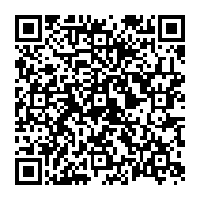
2. Мониторинг состояния условий и охраны труда у работодателей
Основная задача координаторов –
оказание адресной помощи работодателям по улучшению условий и охраны труда
Список координаторов,
контакты
Notes:
Основная задача координаторов - оказание адресной помощи работодателям по улучшению условий и охраны труда – фактический выход в организацию, ознакомление с документами по охране труда, доведение до работодателя информации об имеющихся нарушениях трудового законодательства (при наличии), о мероприятиях по устранению выявленных нарушений, рекомендации по улучшению условий и охраны труда.
Помимо сбора информации по охране труда и выдачи рекомендаций работодателям координаторы по охране труда принимают участие в расследовании несчастных случаев на производстве. Также в случае необходимости всегда можно связаться с координатором для получения консультации по вопросам охраны труда.

Slide 5
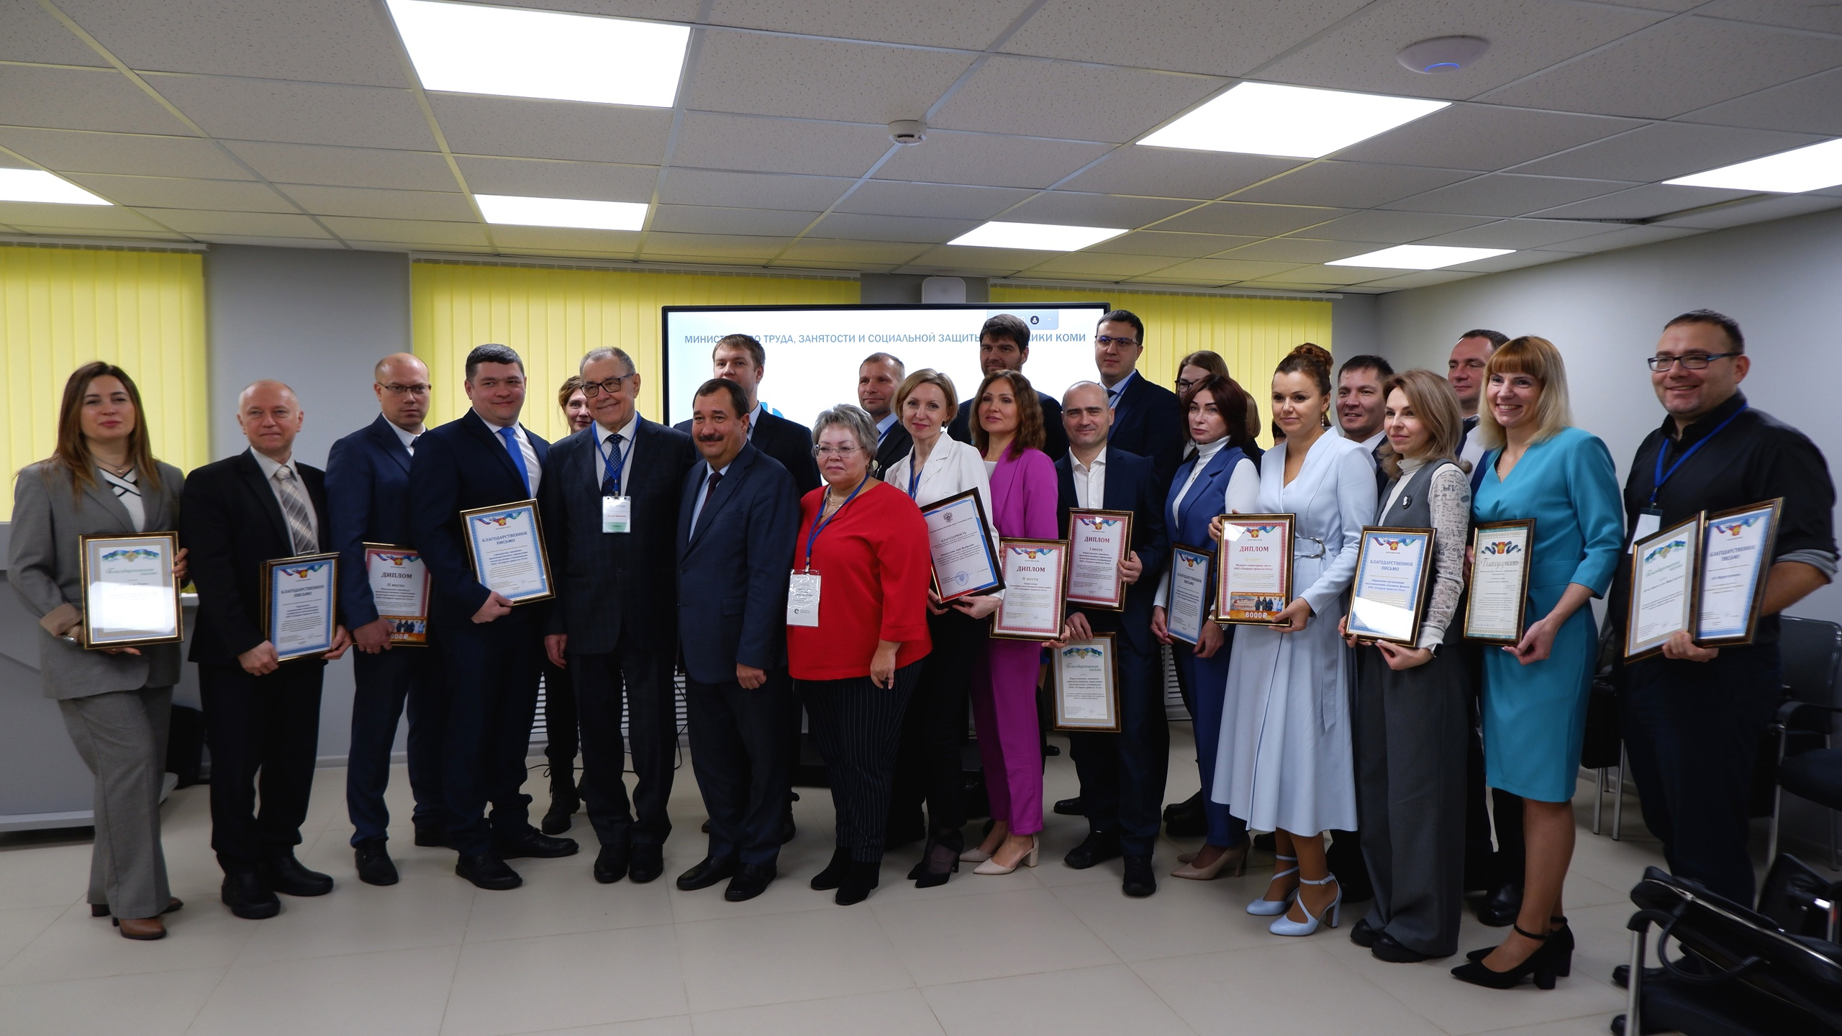
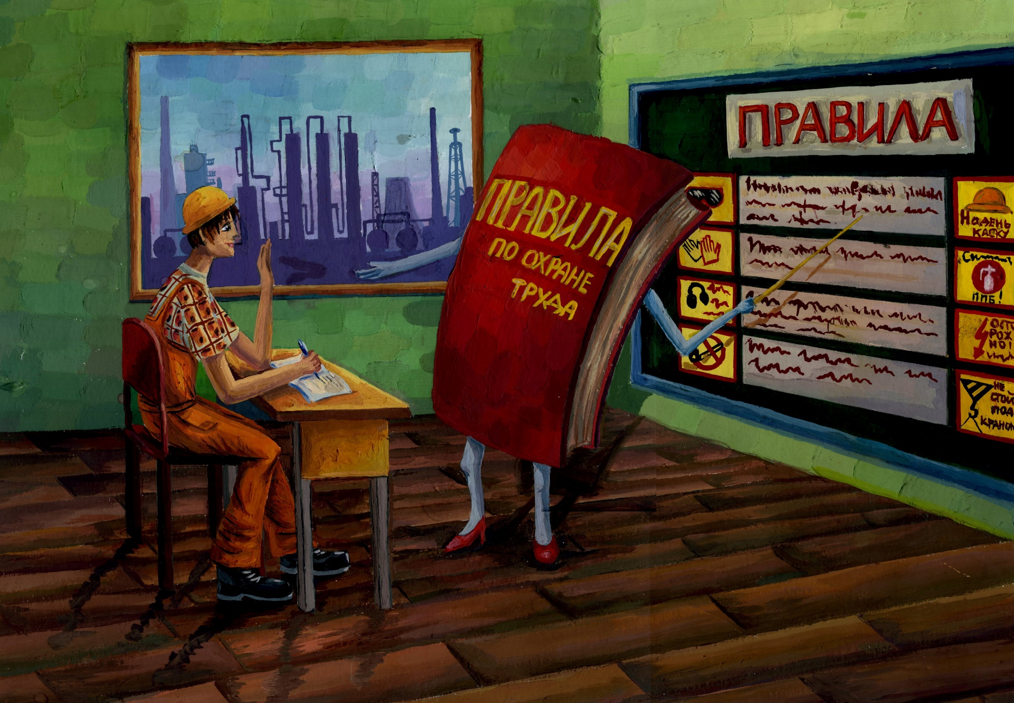
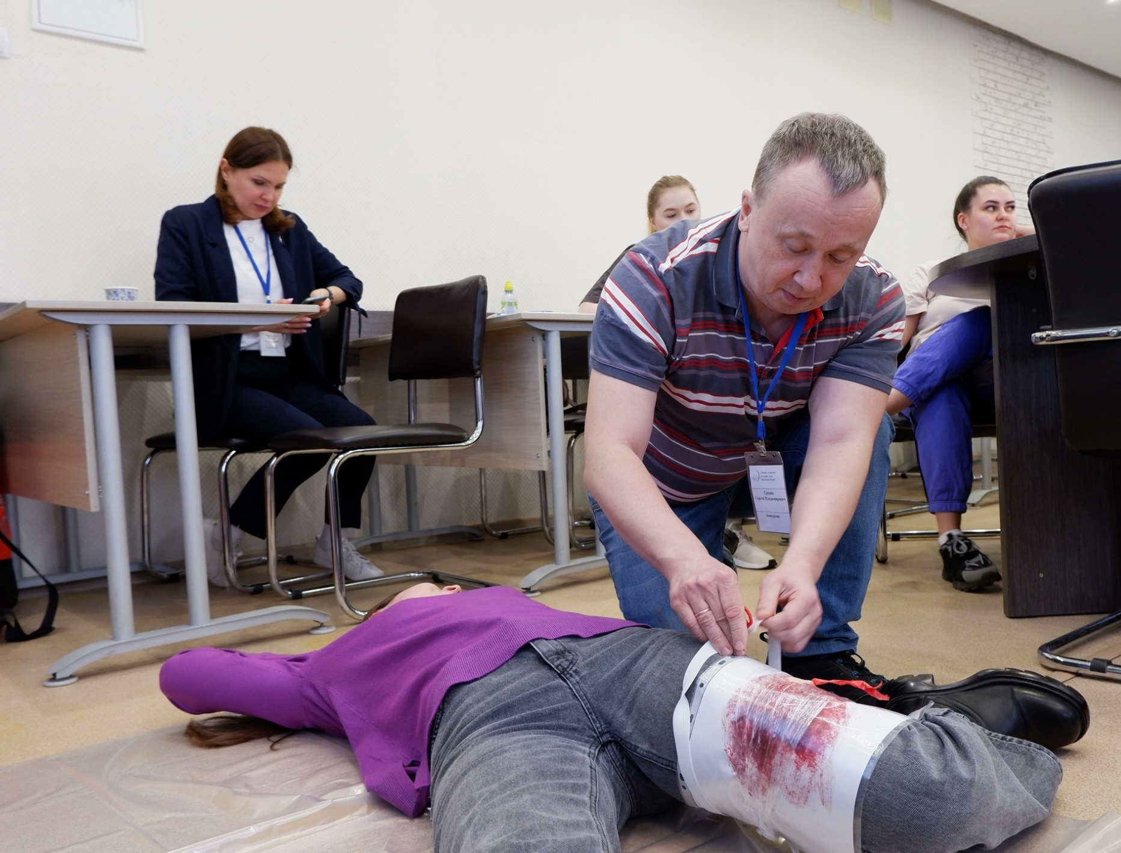
3. Организация республиканских конкурсов по охране труда
Дети, молодежь, семьи
Специалисты по охране труда
Работодатели
Notes:
Министерством проводятся республиканские конкурсы по охране труда:
Конкурс детского рисунка «Охрана труда глазами детей»
Конкурс «Лучший специалист по охране труда»
Смотр-конкурс на лучшее состояние условий и охраны труда в организации

Slide 6
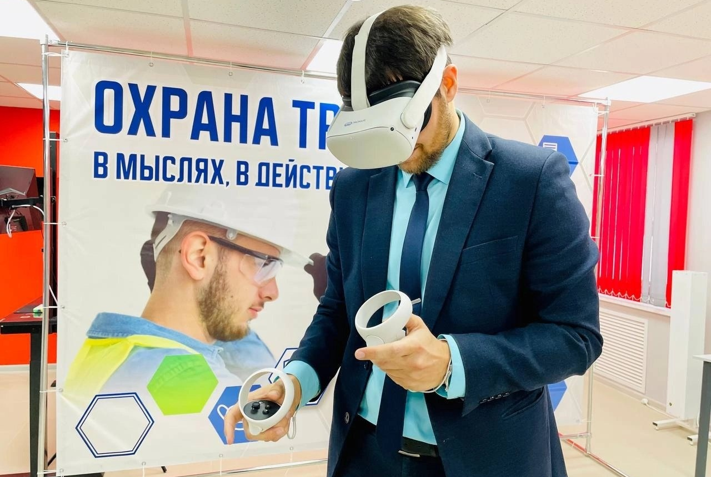
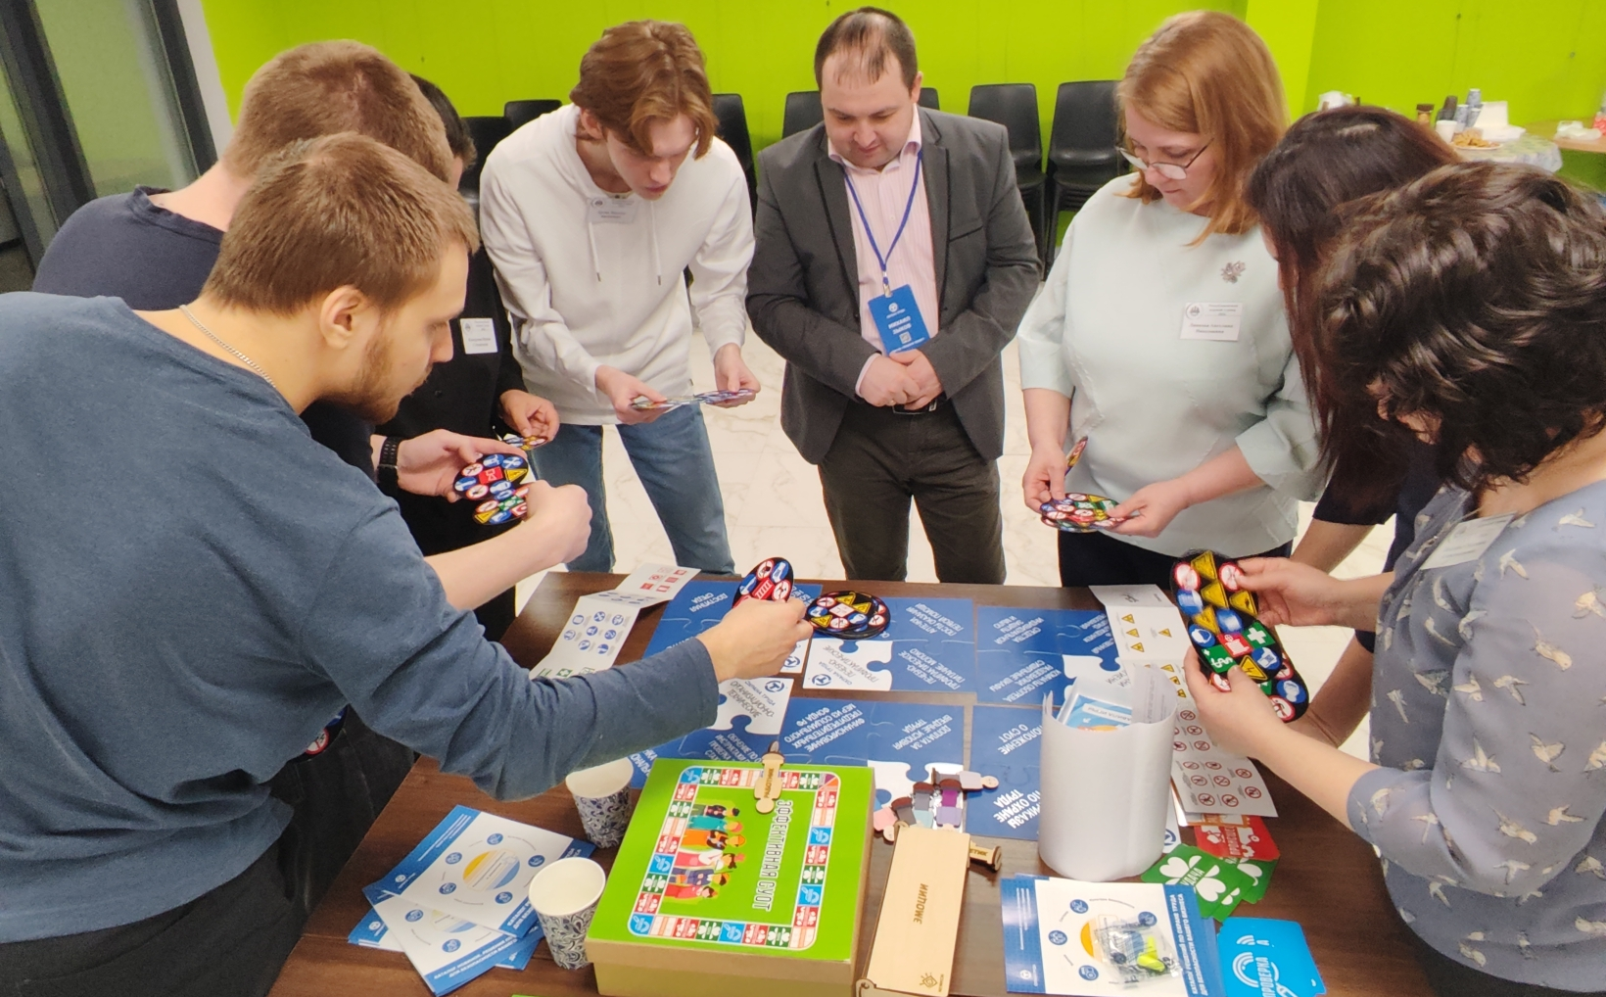
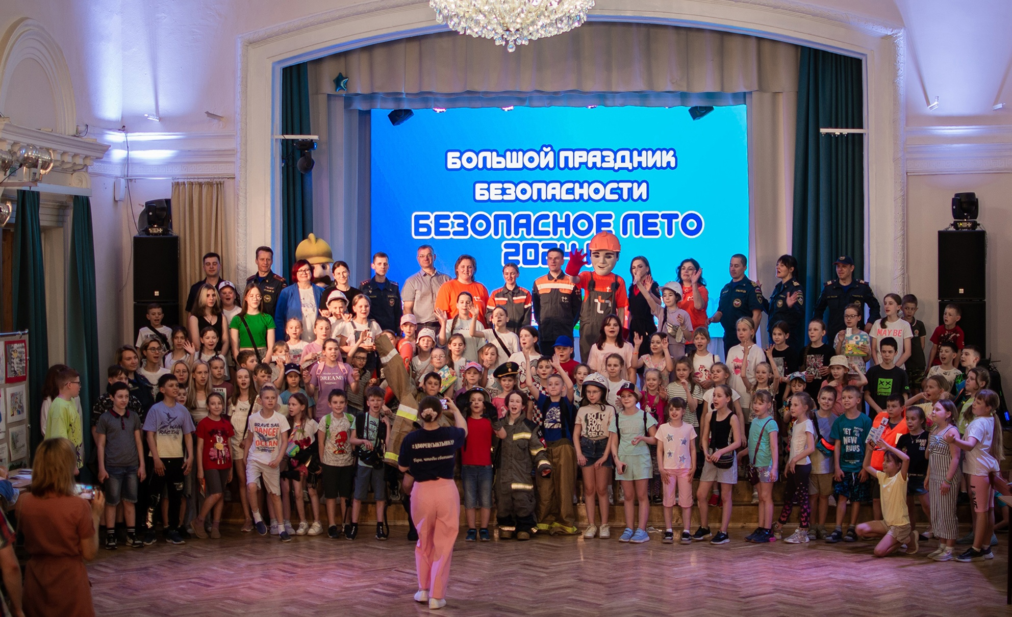
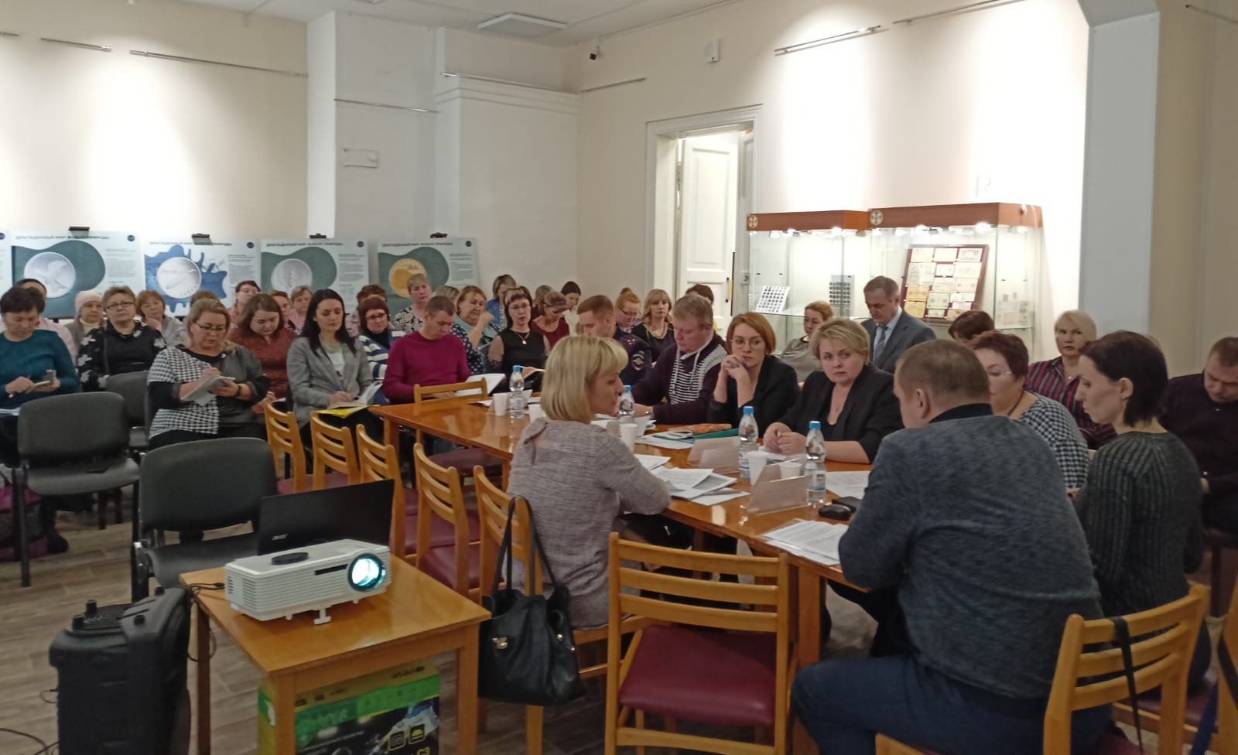
4. Организация мероприятий по охране труда
Просветительские мероприятия для детей и молодежи
Вебинары и выездные семинары
Игровые турниры, квизы
Республиканский форум
Notes:
В целях привлечения внимания подрастающего поколения к сохранению жизни и здоровья, в том числе в процессе трудовой деятельности проводятся следующие мероприятия:
1) игровые турниры;
2) мастер-классы по правилам электробезопасности, оказанию первой помощи;
3) Тренинги «Знакомство с профессией специалист по охране труда»
4) квизы по охране труда;
5) дни безопасности с привлечением организаций. С детьми проводятся различные игры (в том числе игра по станциям), викторины, мастер-классы, направленные на формирование культуры безопасного поведения молодёжи.
6) выпуск тематического детского журнала «Радуга», посвященного охране труда.

Slide 7
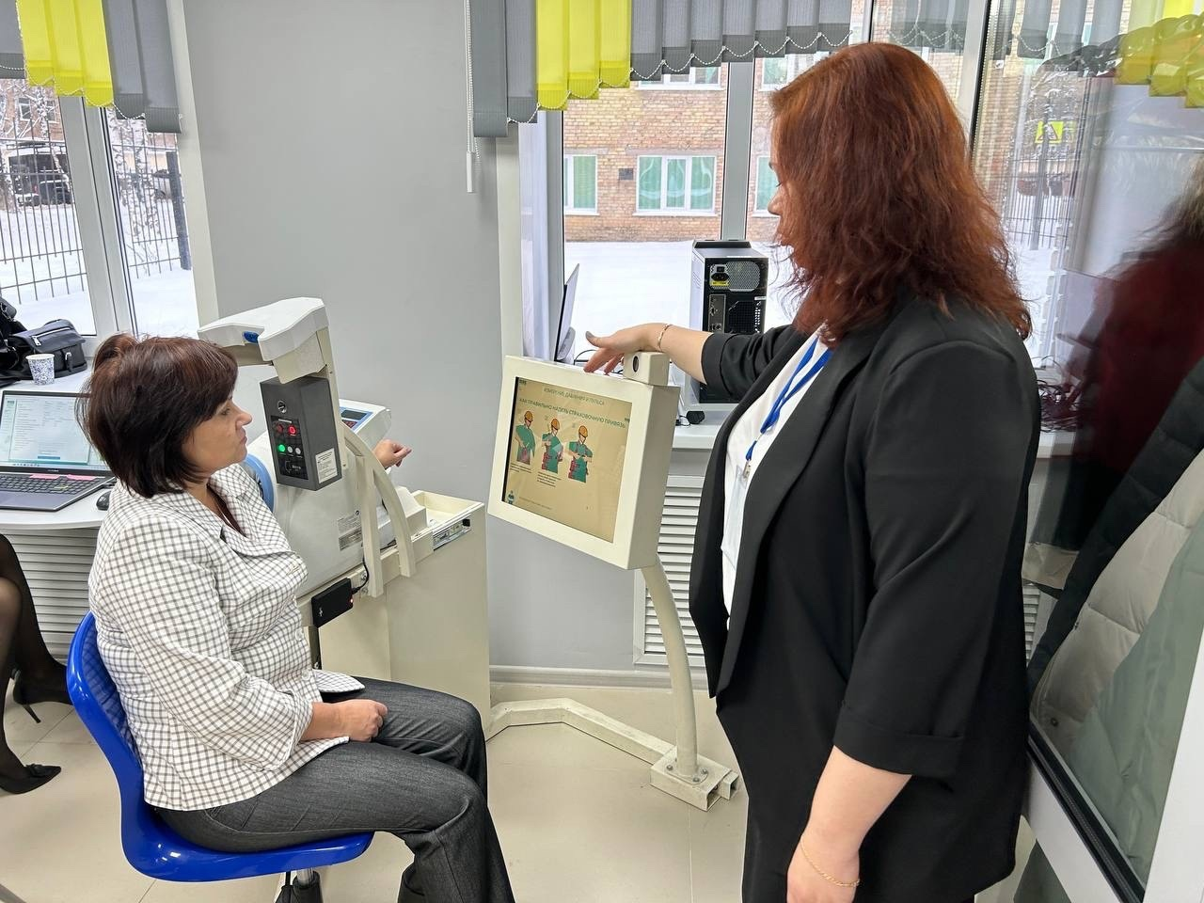
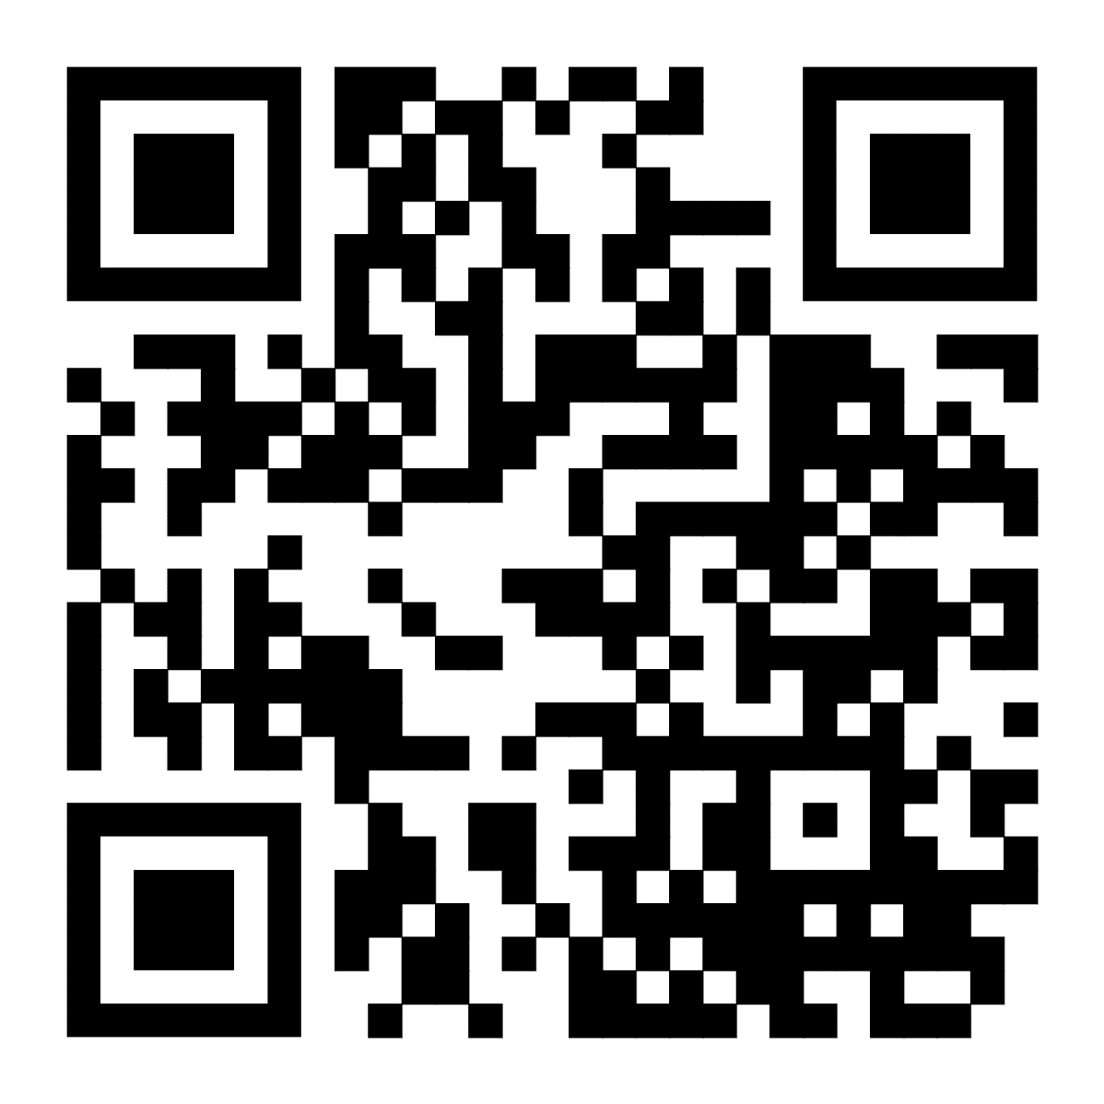
4. Организация мероприятий по охране труда
Подготовка Республиканского форума охраны труда (апрель 2025 года)
Анкета по сбору предложений по организации Форума
Notes:
В рамках форума 2023 года было организовано обсуждение актуальных вопросов в сфере охраны труда, работали тематические и консультационные площадки. Участники делились передовым опытом в сфере охраны труда. Организовано проведение различных мастер-классов. Традиционно работала выставка СИЗ и смывающих средств, в которой принимали участие в том числе и производители других регионов России. Организовано тестирование цифровых решений в области охраны труда и сохранения здоровья работников, таких как: VR-технологии, электронные медицинские осмотры, программное обеспечение и другие.
Для того, чтобы мероприятия Форума максимально отражали потребности работодателей и специалистов по охране труда организовано онлайн анкетированию по сбору предложений и вопросов, которые необходимо включить в программу Форума.

Slide 8
5. Информационно-методическая поддержка по вопросу проведения СОУТ
Нормативная база
Федеральный закон от 28.12.2013 № 426-ФЗ «О специальной оценке условий труда»
ВАЖНО
Результатами СОУТ можно пользоваться, только если сведения о них внесены во ФГИС СОУТ.
Проверить наличие сведений http://akot.rosmintrud.ru/
Приказ Минтруда России от 21.11.2023 № 817н (вступил в силу с 01.09.2024)
«Об утверждении методики проведения специальной оценки условий труда, Классификатора вредных и (или) опасных производственных факторов, формы отчета о проведении специальной оценки условий труда и инструкции по ее заполнению»
Notes:
Согласно статье 214 Трудового кодекса Российской Федерации работодатель обязан обеспечить проведение специальной оценки условий труда (далее – СОУТ) в соответствии с законодательством о СОУТ.
Нормативной базой проведения СОУТ служит Федеральный закон от 28.12.2013 № 426-ФЗ «О специальной оценке условий труда» и Методика проведения специальной оценки условий труда, утвержденная приказом Минтруда России от 21.11.2023 № 817н (Методика вступила в силу 01.09.2024).
ВАЖНО
!!!!! Результатами СОУТ можно пользоваться только если сведения о них внесены во ФГИС СОУТ.
Проверить наличие сведений во ФГИС СОУТ можно через сайт (http://akot.rosmintrud.ru/).
Также сведения о СОУТ можно проверить в личном кабинете работодателя через ресурс lkot.mintrud.gov.ru.
Предлагаем работодателям организовать мониторинг проведения СОУТ на всех ее этапах, включая внесение во ФГИС.

Slide 9
6. Государственная экспертиза
условий труда
Notes:
Отдельно необходимо отметить государственную экспертизу условий труда. К ней рекомендуем обращаться, если после проведения СОУТ у вас появились сомнения в качестве ее проведения.
Государственная экспертиза условий труда - оценка соответствия объекта экспертизы государственным нормативным требованиям охраны труда.
Заключения государственной экспертизы обязательны для всех сторон.
Объектом проведения государственной экспертизы условий труда – является рабочее место (рабочие места).
Государственная экспертиза условий труда осуществляется в целях оценки:
качества проведения специальной оценки условий труда;
правильности предоставления работникам гарантий и компенсаций за работу с вредными и (или) опасными условиями труда;
фактических условий труда работников.
Таким образом, государственная экспертиза условий труда — эффективный и единственный инструмент для решения трудовых споров в области СОУТ.

Slide 10
Контакты
С предложениями по проведению мероприятий, за консультацией обращайтесь в отдел государственного управления охраной труда и государственной экспертизы условий труда по адресу:
г. Сыктывкар, ул. Интернациональная, д. 108а, каб. 401, 402 Email: expert@mintrud.rkomi.ru
Контактные телефоны:
(8212) 28-60-90, доб. 300, 301, 302 (СОУТ, ГЭУТ)
(8212) 28-60-90, доб. 290, 291, 292 (охрана труда)
Начальник отдела – Смирнов Владимир Владимирович (доб. 300)
Заместитель начальника отдела – Кобыляцкая Ольга Валерьевна (доб. 290)
Notes:
Деятельность организации в сфере охраны труда должна соответствовать государственным нормативным требованиям, которые содержатся в большом количестве документов. Несоблюдение этих требований влечет административную ответственность. При этом есть широкий круг вопросов, которые отданы на откуп работодателю, т.е. он самостоятельно принимает решения, например, о методах проведения ОПР и т.д.
Цель всех наших мероприятий – показать возможные пути решения тех или иных вопросов по организации процессов по охране труда, дать возможность специалистам поделиться и обменяться опытом.
Поэтому призываю активнее участвовать в мероприятиях Министерства, направлять ваших специалистов служб охраны труда.

